Slide 1
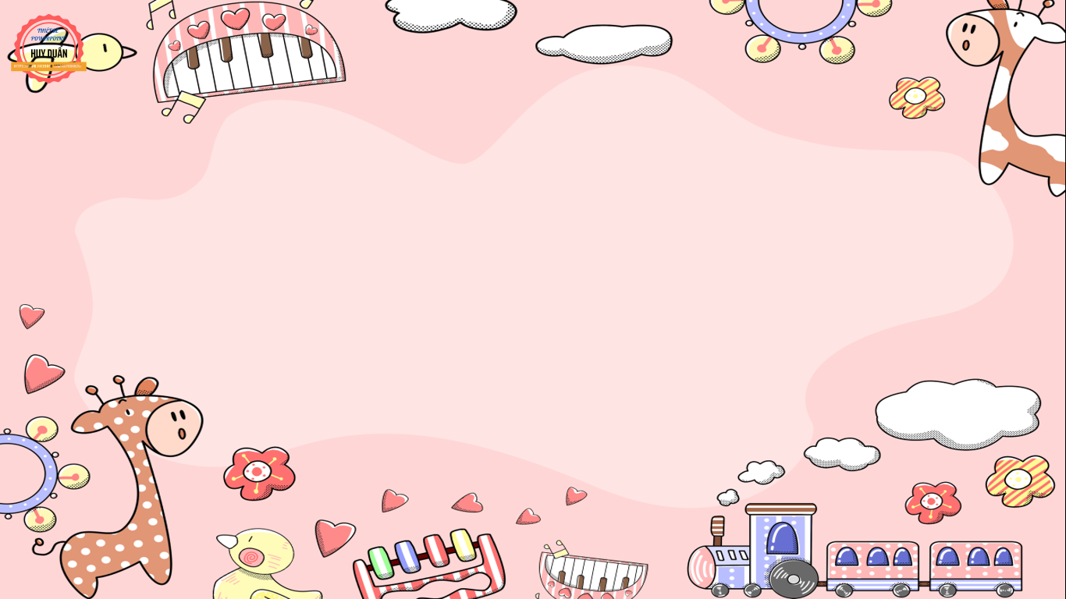
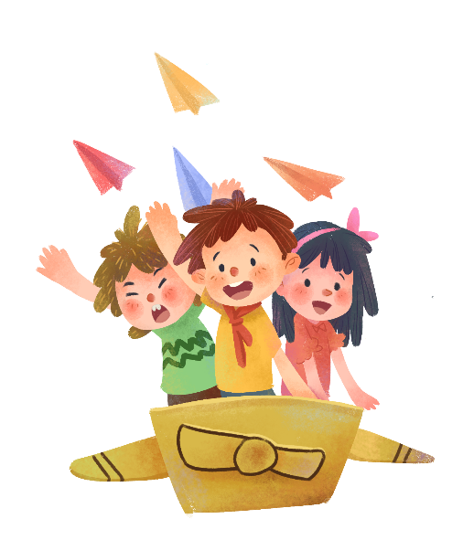
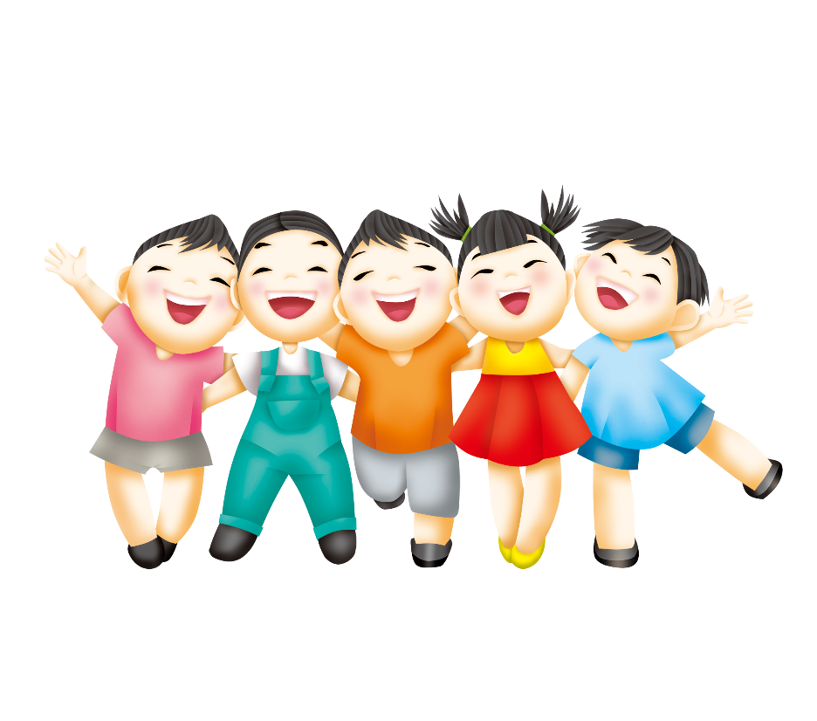
KHỞI ĐỘNG

Slide 2
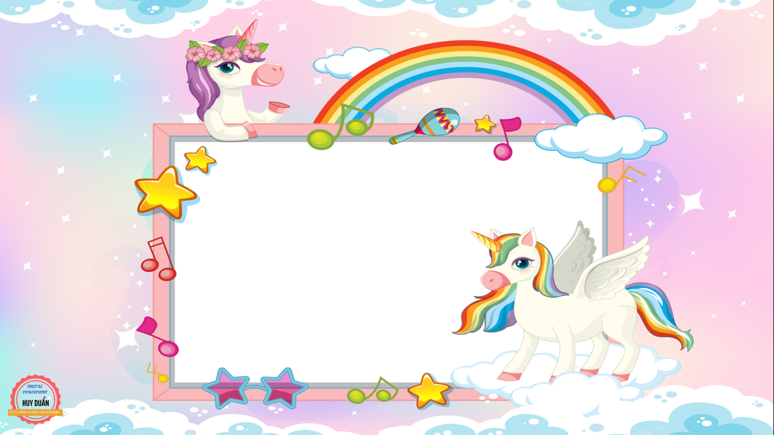
MỘT TIẾT
HỌC VUI

Slide 3
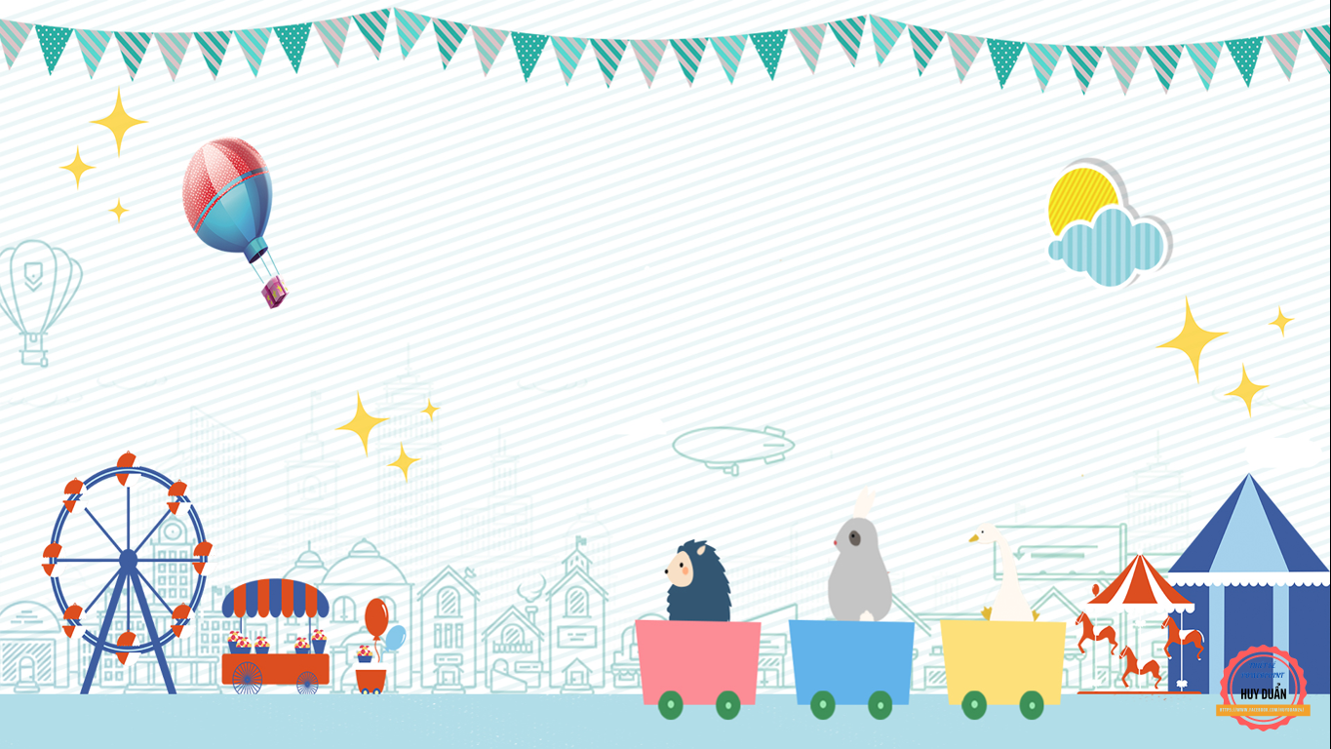
TIẾT 1

Slide 4

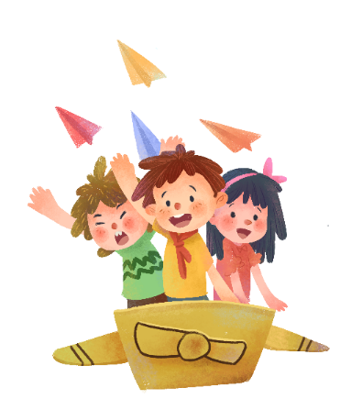


ĐỌC

Slide 5
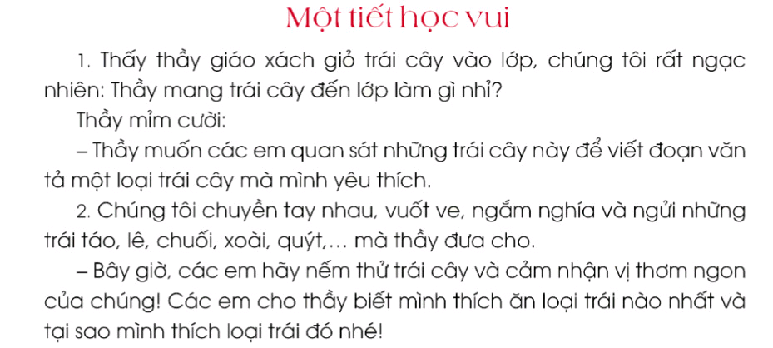
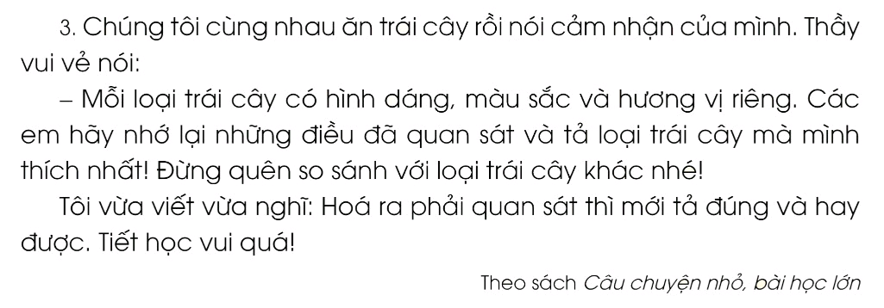

Slide 6

LUYỆN ĐỌC
MỘT TIẾT HỌC VUI
1.Thấy thầy giáo xách giỏ trái cây vào lớp, chúng tôi rất ngạc nhiên: Thầy mang trái cây đến lớp làm gì nhỉ?
Thầy mỉm cười:
- Thầy muốn các em quan sát những trái cây này để viết đoạn văn tả một loại trái cây mà mình yêu thích.
2. Chúng tôi chuyền tay nhau, vuốt ve, ngắm nghía và ngửi những trái táo, lê, chuối, xoài, quýt,... mà thầy đưa cho.
- Bây giờ, các em hãy nếm thử trái cây và cảm nhận vị thơm ngon của chúng! Các em cho thầy biết mình thích ăn loại trái nào nhất và tại sao mình thích loại trái đó nhé!
xách giỏ
ngạc nhiên
quan sát
ngắm nghía

Slide 7
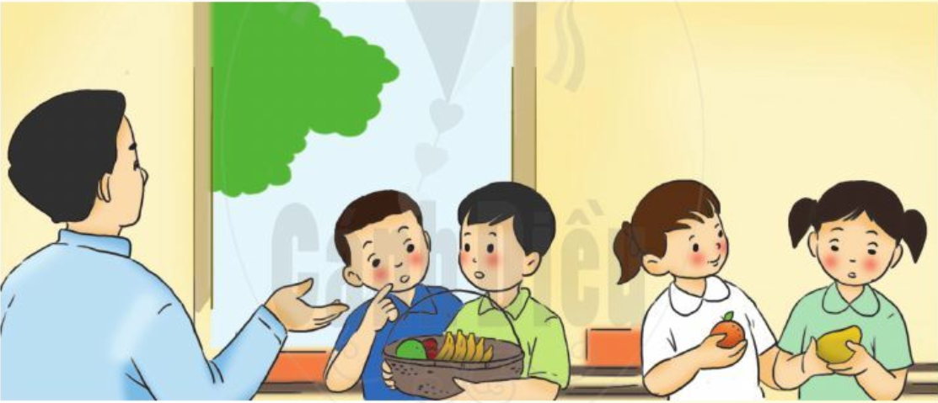
3. Chúng tôi cùng nhau ăn trái cây rồi nói cảm nhận của mình. Thầy vui vẻ nói:
- Mỗi loại trái cây có hình dáng, màu sắc và hương vị riêng. Các em hãy nhớ lại những điều đã quan sát và tả loại trái cây mà mình thích nhất! Đừng quên so sánh với loại trái cây khác nhé!
Tôi vừa viết vừa nghĩ: Hoá ra phải quan sát thì mới tả đúng và hay được. Tiết học vui quá!
Theo sách Câu chuyện nhỏ, bài học lớn

Slide 8
Bây giờ, các em hãy nếm thử trái cây và cảm nhận vị thơm ngon của chúng!
Các em cho thầy biết mình thích ăn loại trái nào nhất và tại sao mình thích loại trái đó nhé!
Các em hãy nhớ lại những điều đã quan sát và tả loại trái cây mà mình thích nhất!

Slide 9
MỘT TIẾT HỌC VUI
ĐỌC ĐOẠN
1.Thấy thầy giáo xách giỏ trái cây vào lớp, chúng tôi rất ngạc nhiên: Thầy mang trái cây đến lớp làm gì nhỉ?
Thầy mỉm cười:
- Thầy muốn các em quan sát những trái cây này để viết đoạn văn tả một loại trái cây mà mình yêu thích.
2. Chúng tôi chuyền tay nhau, vuốt ve, ngắm nghía và ngửi những trái táo, lê, chuối, xoài, quýt,... mà thầy đưa cho.
-Bây giờ, các em hãy nếm thử trái cây và cảm nhận vị thơm ngon của chúng! Các em cho thầy biết mình thích ăn loại trái nào nhất và tại sao mình thích loại trái đó nhé!
3. Chúng tôi cùng nhau ăn trái cây rồi nói cảm nhận của mình. Thầy vui vẻ nói:
- Mỗi loại trái cây có hình dáng, màu sắc và hương vị riêng. Các em hãy nhớ lại những điều đã quan sát và tả loại trái cây mà mình thích nhất! Đừng quên so sánh với loại trái cây khác nhé!
Tôi vừa viết vừa nghĩ: Hoá ra phải quan sát thì mới tả đúng và hay được. Tiết học vui quá!
Theo sách Câu chuyện nhỏ, bài học lớn
1
2
3
BÀI ĐỌC CHIA LÀM MẤY ĐOẠN?

Slide 10
1
2
3

Slide 11
ĐỌC TOÀN BÀI

Slide 12
TIẾT 2

Slide 13

ĐỌC
HIỂU

Slide 14
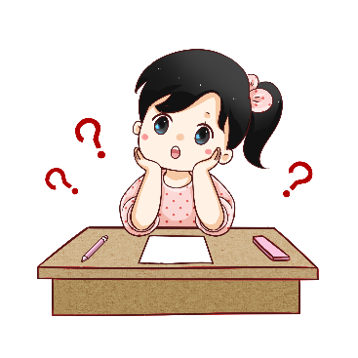

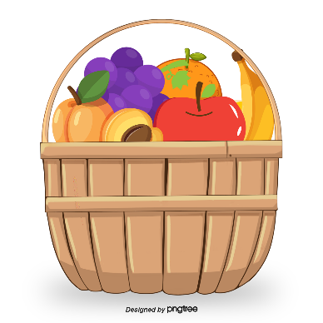
1.Thầy giáo mang giỏ trái cây đến lớp để làm gì?
Thầy giáo mang giỏ trái cây đến lớp để cho các bạn học sinh quan sát và viết đoạn văn tả một loại trái cây mà mình yêu thích.

Slide 15
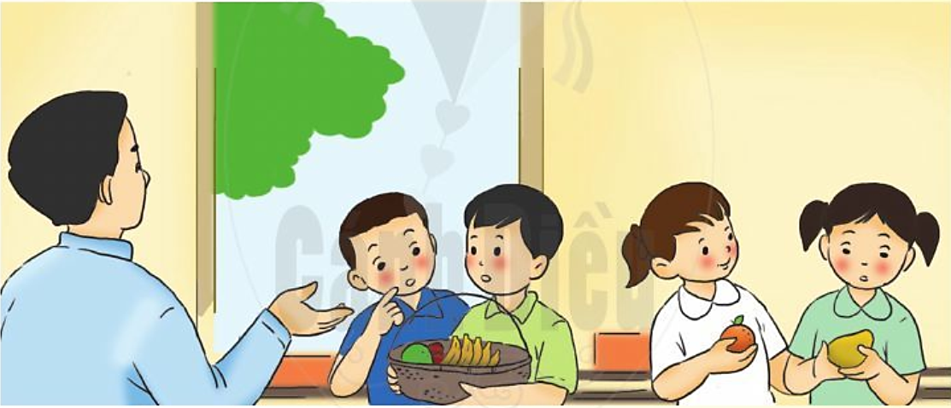
2. Các bạn học sinh đã làm gì với giỏ trái cây đó?
Các bạn học sinh chuyền tay nhau, vuốt ve, ngắm nghía và ngửi những trái táo, lê, chuối, xoài, quýt,... mà thầy đưa cho. Các bạn cùng nhau ăn trái cây rồi nói cảm nhận của mình.

Slide 16

3. Theo em, vì sao các bạn thấy tiết học rất vui.
Các bạn thấy tiết học rất vui vì các bạn được quan sát, vuốt ve và ăn trái cây để viết đoạn văn tả một loại trái cây mà mình yêu thích.

Slide 17
Luyện
tập

Slide 18
1. Tìm trong bài đọc một câu dùng để kể. Cho biết cuối câu đó có dấu câu gì?
Một câu dùng để kể: Chúng tôi chuyền tay nhau, vuốt ve, ngắm nghía và ngửi những trái táo, lê, chuối, xoài, quýt,... mà thầy đưa cho.
Cuối câu đó có dấu chấm.
2. Tìm trong bài đọc một câu dùng để nêu yêu cầu, đề nghị. Cuối câu nêu yêu cầu, đề nghị có dấu câu gì?
Một câu dùng để nêu yêu cầu, đề nghị: Bây giờ, các em hãy nếm thử trái cây và cảm nhận vị thơm ngon của chúng!
Cuối câu nêu yêu cầu, đề nghị có dấu chấm than.

Slide 19

3. Câu “Tiết học vui quá!” thể hiện cảm xúc gì? Cuối câu đó có dấu câu gì?
Câu “Tiết học vui quá!” thể hiện cảm xúc thích thú.
Vui sướng, reo lên, muốn thể hiện cho mọi người biết niềm vui đó.
Cuối câu đó có dấu chấm than.

Slide 21
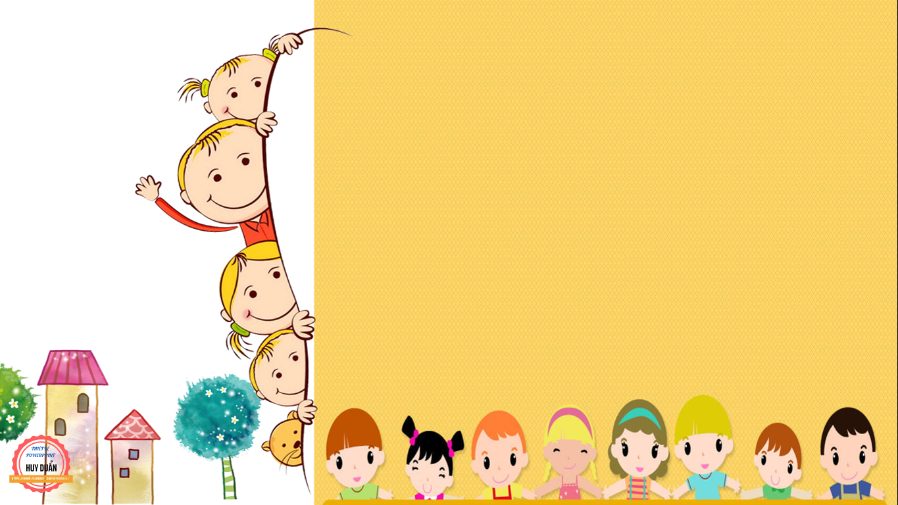
CỦNG CỐ - DẶN DÒ

